Slide 1
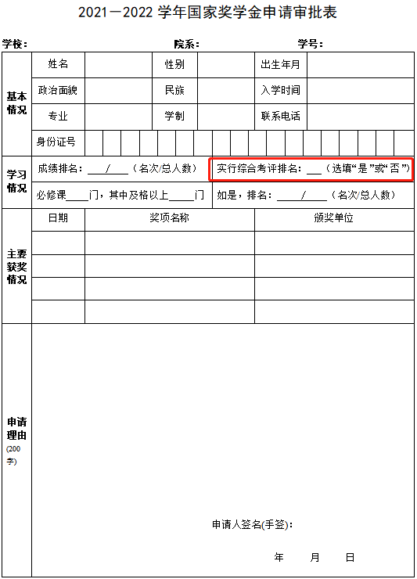
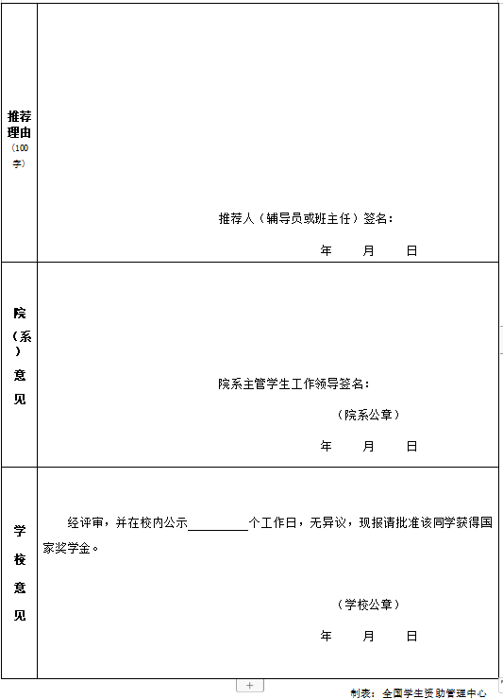
三、《国家奖学金申请审批表》填写的常见问题

Slide 2
三、《国家奖学金申请审批表》填写的常见问题
《国家奖学金申请审批表》填写说明
1.表格为一页，正反两面，不得随意增加页数或修改表格。表格填写应当字迹清晰、信息完整，不得涂改数据或出现空白项。
2.表格中“基本情况”和“申请理由”栏由学生本人填写，其他各项必须由学校有关部门填写。
3.表格中学习成绩、综合考评成绩排名的范围由各高校自行确定，学校、院系、年级、专业、班级排名均可，但必须注明评选范围的总人数。
4.申请学生如学习成绩排名和综合考评成绩排名没有进入前10%，但达到前30%（含30%）的学生，除填写本表外，还需提交详细的证明材料作为本表附件，证明材料须经学校审核盖章确认。
5.当申请学生学习成绩为年级同一专业排名第1名，但该专业总人数少于10人时，需要提供经学校审核盖章确认的情况说明。
6.表格中“申请理由”栏的填写应当全面详实，能够如实反映学生学习成绩优异、创新能力、社会实践、综合素质等方面特别突出。字数控制在200字左右。
7.表格中“推荐理由”栏的填写应当简明扼要，字数控制在100字左右。推荐人必须是申请学生的辅导员或班主任，其他人无权推荐。
8.表格必须体现学校各级部门的意见，推荐人和学校各院系主管学生工作的领导同志必须签名，不得由他人代写推荐意见或签名。
9.表格中“学校意见”栏必须加盖学校公章。设立院（系）的学校必须加盖院（系）公章，不设立院（系）的学校，必须在“院（系）意见”栏中说明。表格中凡需签名之处，必须由相关人员亲手签写。
10.推荐理由、院（系）意见、学校意见填写时间处于节假日的，需提供学校盖章的情况说明。
11.表格上报一律使用原件，不得使用复印件。学生成绩单、获奖证书等证明材料只需经过学校审查，不需随表报送。上报材料经评审后不予退回，各高校根据需要自行准备存档材料。

Slide 3
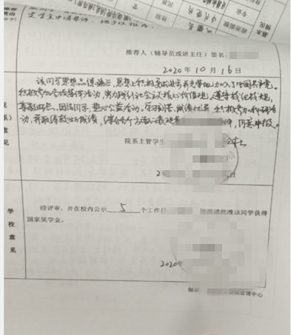
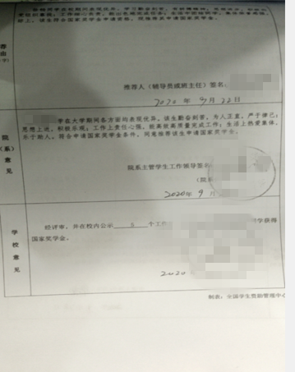
必须报送学生申请审批表原件，不能用复印件代替。

Slide 4
三、《国家奖学金申请审批表》填写的常见问题
（一）所填“出生年月”与身份证不一致。
要求：出生年月的填写，应与身份证中的出生年月保持一致。
（二）部分学校开展春季招生，学生入学时间为每年二、三月份。
要求：入学时间，应以各类学生报考当年招生简章规定的时间为准，并标注说明。
（三）“学制”填写不规范。
要求：学制，应填各专业学生入学当年招生简章中规定的学习年限，比如三年、四年、五年。

Slide 5
三、《国家奖学金申请审批表》填写的常见问题
（四）以所填入学时间和学制年限计算，个别获评学生应已毕业，不具备参评资格，且未附相关情况说明。
要 求：
二年级及以上年级本专科学生方可申请本专科生国家奖学金。特殊学制的学生，根据当年所修课程层次确定参与相应学段的国家奖学金评定，原则上从入学第六年开始不再具备本专科生国家奖学金申请资格。
国家奖学金按照实际情况认定，休学、学制期内应征入伍等因素都应统一考量。按照入学时间和学制年限计算，逾期参评的学生应注明原因。

Slide 6
三、《国家奖学金申请审批表》填写的常见问题
（五）“学习成绩排名”、“综合考评排名”一项或两项超过10%，但小数点按照四舍五入后为10%。
要 求：学习成绩排名与综合考评成绩排名均位于前10%（含10%）的学生，可以申请本专科生国家奖学金。学习成绩排名和综合考评排名两项任何一项排名计算有小数点都按超过10%算。
（六）“学习成绩排名”、“综合考评排名”一项或两项超过10%，但在30%（含30%）以内，没有提供详细证明材料。
要 求：学习成绩排名和综合考评成绩排名没有进入前10%，但达到前30%（含30%）的学生，如在其他方面表现非常突出，也可申请本专科生国家奖学金，但需提交获奖证书复印件等详细的证明材料。没有提交证明材料的，直接取消名额。

Slide 7
三、《国家奖学金申请审批表》填写的常见问题
（七）“学习成绩排名”、“综合考评排名”一项或两项超过10%，但在30%（含30%）以内，提供的证明材料不足以作为支撑。
要 求：参照《本专科生国家奖学金评审办法》第七条第二点“成绩要求”
在其他方面表现非常突出是指在道德风尚、学术研究、学科竞赛、创新发明、社会实践、社会工作、体育竞赛、艺术展演等某一方面表现特别优秀。具体是指：
1.在社会主义精神文明建设中表现突出，具有见义勇为、助人为乐、奉献爱心、服务社会、自立自强的实际行动，在本校、本地区产生重大影响，在全国产生较大影响，有助于树立良好的社会风尚。
2.在学术研究上取得显著成绩，以第一作者发表的通过专家鉴定的高水平论文，以第一、二作者出版的通过专家鉴定的学术专著。

Slide 8
3.在学科竞赛方面取得显著成绩，在国际和全国性专业学科竞赛、课外学术科技竞赛、中国“互联网+”大学生创新创业大赛、全国职业院校技能大赛等竞赛中获一等奖（或金奖）及以上奖励。
4.在创新发明方面取得显著成绩，科研成果获省、部级以上奖励或获得通过专家鉴定的国家专利（不包括实用新型专利、外观设计专利）。
5.在体育竞赛中取得显著成绩，为国家争得荣誉。非体育专业学生参加省级以上体育比赛获得个人项目前三名，集体项目前二名；高水平运动员参加国际和全国性体育比赛获得个人项目前三名、集体项目前二名。集体项目应为上场主力队员。
6.在艺术展演方面取得显著成绩，参加全国大学生艺术展演获得一、二等奖，参加省级艺术展演获得一等奖；艺术类专业学生参加国际和全国性比赛获得前三名。集体项目应为主要演员。
7.获全国十大杰出青年、中国青年五四奖章、中国大学生年度人物等全国性荣誉称号。
8.其它应当认定为表现非常突出的情形。

Slide 9

三、《国家奖学金申请审批表》填写的常见问题
（八） “学习成绩排名”、“综合考评排名”在10%-30%（含30%）内，提供的证明材料没有学校盖章。
要 求：
学习成绩排名和综合考评成绩排名没有进入前10%，但达到前30%（含30%）的学生，如在其他方面表现非常突出，也可申请本专科生国家奖学金，但需提交详细的证明材料，且证明材料须经学校审核盖章确认。未经学校审核盖章确认的，直接取消名额。

Slide 10
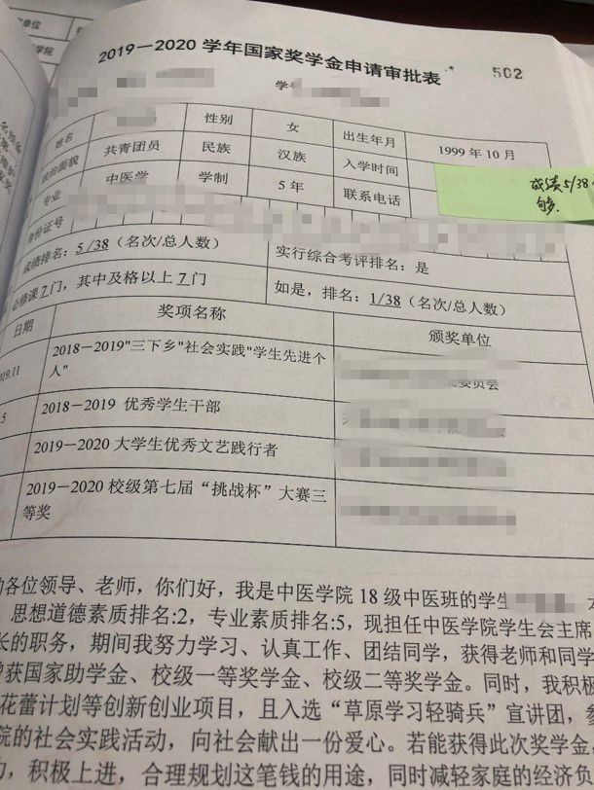
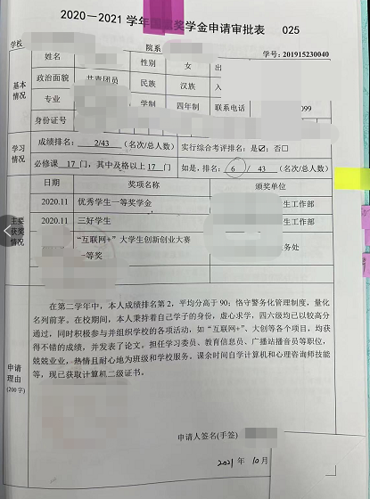
未进入前10%，且不具备政策规定的破格条件，予以取消。

Slide 11
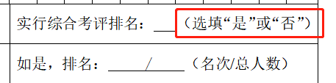
三、《国家奖学金申请审批表》填写的常见问题
（九） “学习成绩排名”或“综合考评排名”超过30%，提供证明材料。
要 求：对于“学习成绩排名”或“综合考评排名”超过30%的，直接取消名额。
（十）个别学校“实行综合考评排名”一栏为空，既没有选择是，也没有选择否。
要 求：“实行综合考评排名”，应根据实际选择填写“是”或“否”。

Slide 12
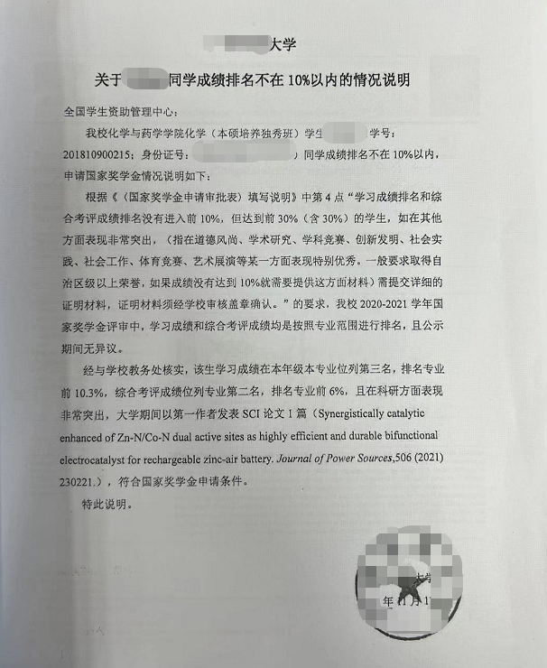
三、《国家奖学金申请审批表》填写的常见问题
“学习成绩排名”或“综合考评排名”超过10%，学校提供的证明材料示例。

Slide 13
三、《国家奖学金申请审批表》填写的常见问题
（十一） “学习成绩排名”“综合考评排名”学生总基数不一致。
要 求：“学习成绩排名”“综合考评排名”学生总数应保持一致。评审过程中发现有的学校“学习成绩排名”是以专业总人数为基数，“综合考评排名”是以班级人数为基数。（如有特殊情况，应备注做好说明。）
（十二）“学习成绩排名”“综合考评排名”学生总基数过大。
要 求：“学习成绩排名”“综合考评排名”学生总基数应结合实际，应以班级或者本专业实际总人数为基数，不能随意扩大。评审过程中发现有学院将全院学生纳入总基数。

Slide 14
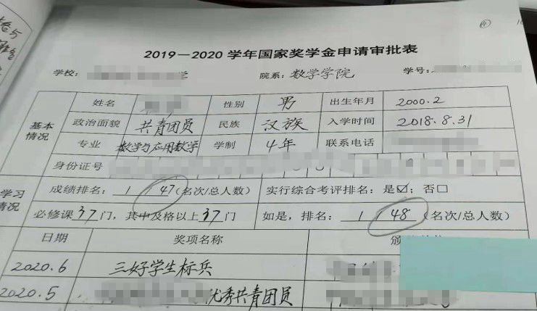
“学习成绩排名”“综合考评排名”学生总基数不一致。

Slide 15
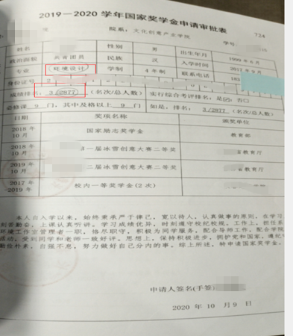
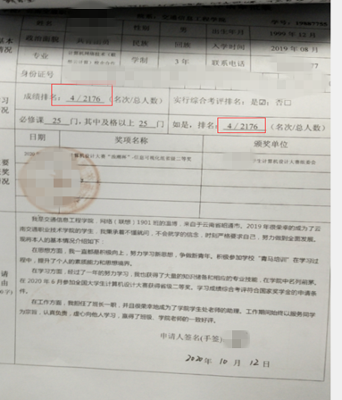
同专业人数基数过大，2877&2176，不切合实际

Slide 16

三、《国家奖学金申请审批表》填写的常见问题
（十三）个别学生将在校期间上过的全部“必修课”门数计入。
要 求：必修课门数，应计算参评当年所修必修课程门数。同年级同专业学生必修课门数应相同（如果学校培养方案规定学生可以自由选课，需单独备注并提供支撑材料）。
（十四）同省份、同学校、同奖项名称填写不统一不规范。
要 求：所获奖项名称、日期、颁奖单位应与颁发证书上的名称、日期、单位一致，不可简写、缩写，不可繁琐描述。

Slide 17
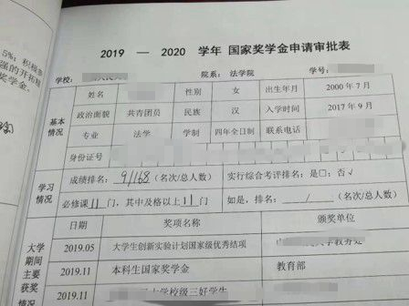
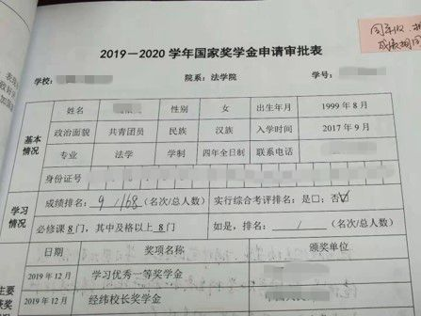
同年级同专业的两位学生，必修课程数量不一致，
一个是11门，一个是8门，且无支撑材料。

Slide 18
三、《国家奖学金申请审批表》填写的常见问题
（十五）申请理由、推荐理由中提到某重大奖项，但在“主要获奖情况”栏中未体现。
要 求：主要获奖情况中填写的奖项应作为申请理由、推荐理由的佐证，前后一致。
（十六）“申请理由”不能全面反映学生各方面的综合素质。
要 求：本专科生国家奖学金用于奖励特别优秀的全日制本专科生，具有中华人民共和国国籍；热爱社会主义祖国，拥护中国共产党的领导；遵守宪法和法律，遵守学校规章制度；诚实守信，道德品质优良；在校期间学习成绩优异，创新能力、社会实践、综合素质等方面特别突出。

Slide 19

三、《国家奖学金申请审批表》填写的常见问题
（十七）个别学生将自己高中阶段的表现写进本学年国家奖学金“申请理由”。
要 求：申请理由应为申请者参评学年的全面、简要、真实的表现描述。
（十八）部分学生所填“申请理由”思想政治理论学习内容在与时俱进方面有待加强。
要 求：学生应在习近平新时代中国特色社会主义思想指引下，自觉加强思想政治理论学习，不断提高政治素养，坚持与时俱进。

Slide 20

三、《国家奖学金申请审批表》填写的常见问题
（十九）部分同学“政治面貌”填写不规范。
要 求：根据中华人民共和国国家标准局发布的“政治面貌代码”，我国政治面貌分为13类，名称如下：
01中共党员 02中共预备党员
03共青团员 04民革党员
05民盟盟员 06民建会员
07民进会员 08农工党党员
09致公党党员 10九三学社社员
11台盟盟员 12无党派人士
13群众
要根据自己的实际情况填写，不能随意填写或简写，也不能填“无”。

Slide 21
三、《国家奖学金申请审批表》填写的常见问题
（二十）个别“申请理由”书写不规范，存在涂抹、错别字、语句不通顺、字迹潦草等现象。
要 求：申请理由应为学生本人手写或打印，做到逻辑清晰、层次分明、格式整齐、语句通顺，无错字、别字，无使用不当的标点符号，无涂改，严谨规范，整洁美观，字数200字左右。
（二十一）个别学生出现申请时间晚于推荐时间。
要 求：学生申请时间应不晚于辅导员或班主任推荐时间。对于日期不合规定者，直接取消名额。

Slide 22
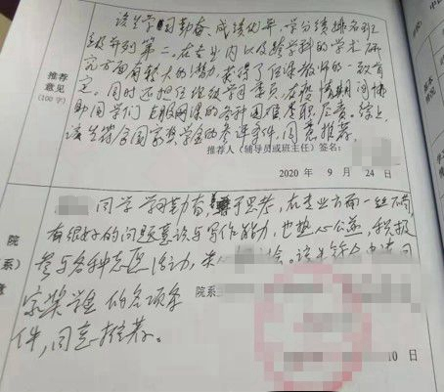
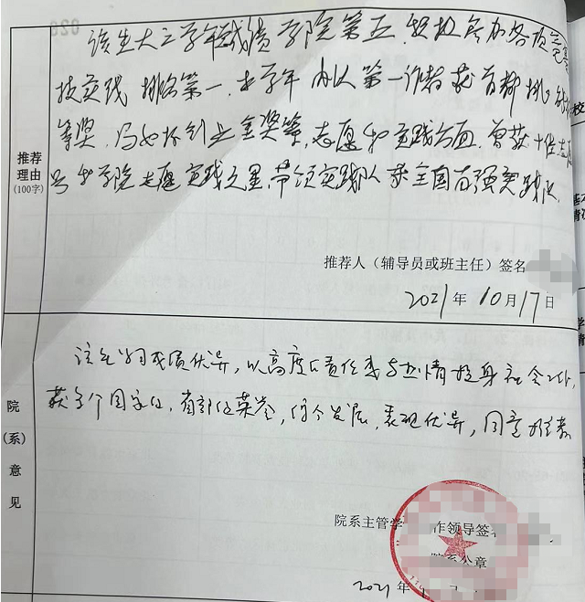
书写较为潦草，且多处涂改，

Slide 23
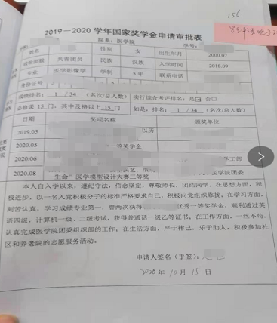
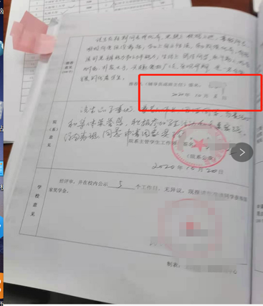
学生申请时间晚于推荐时间
学生申请时间10月15日，而辅导员推荐时间10月8日

Slide 24
三、《国家奖学金申请审批表》填写的常见问题
（二十二）申请人签名存在打印、代签等问题。
要 求：申请人签名，必须是申请人本人手签，不可打印、复印、代签。
（二十三）辅导员或班主任给不同申请学生填写一样的“推荐理由”。
要 求：辅导员或班主任应根据不同申请学生的个性，实事求是给出客观、准确、个性化的推荐理由，不得搞千篇一律、万人一面雷同化推荐，字数在100字左右。

Slide 25
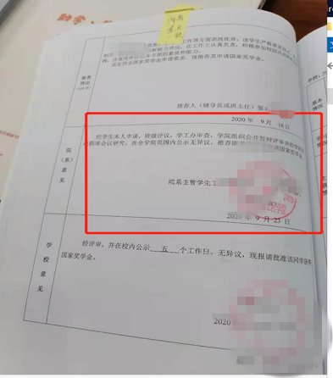
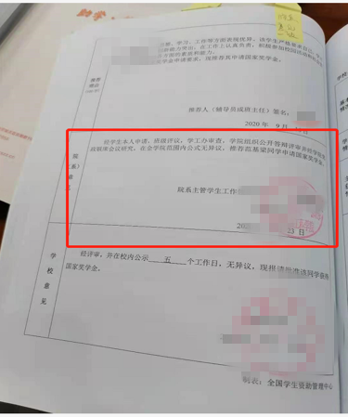
“推荐理由”“院系意见”完全一致

Slide 26
三、《国家奖学金申请审批表》填写的常见问题
（二十四）“推荐理由”非辅导员或班主任本人亲自填写。
要 求：“推荐理由”应为申请学生所属的辅导员或班主任本人填写，不可代写、复印。经评审专家认为存在不当行为的，直接取消名额。
（二十五）“推荐人（辅导员或班主任）签名”有代签或使用签名章的情况。
要 求：推荐人（辅导员或班主任）签名应为推荐人手签，不可代签、打印、复印，不可使用签名章。经评审专家认为存在不当行为的，直接取消名额。

Slide 27
三、《国家奖学金申请审批表》填写的常见问题
（二十六）推荐日期，早于申请日期，晚于院系意见和学校意见的盖章日期。
要 求：推荐日期，不应晚于院系意见的盖章时间。对于日期不合规定者，直接取消名额。
（二十七）“院系意见”只签写同意、同意推荐，过于简单。
要 求：院系需对评审程序、辅导员或班主任推荐的学生是否符合评审要求的各项条件进行审核。院系意见，不可过于简单。

Slide 28
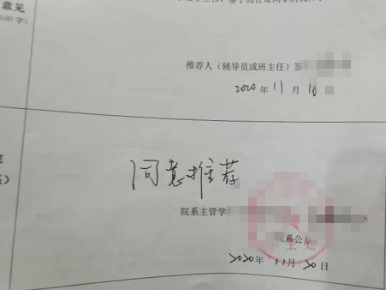
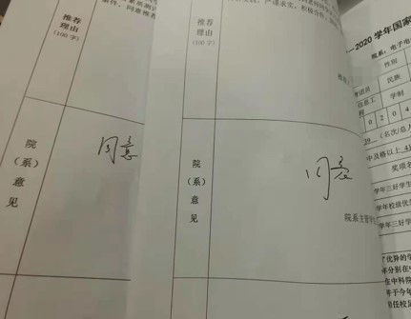
“院系意见”只签写同意、同意推荐，过于简单。

Slide 29
三、《国家奖学金申请审批表》填写的常见问题
（二十八）“院系主管学生工作领导签名”非主管领导本人所签或使用签名章代替。
要 求：院系主管学生工作领导签名，应由主管领导本人手签，不可代签、打印、复印，不可使用签名章代替。经评审专家认为存在不当行为的，直接取消名额。
（二十九）院系意见、学校意见盖章不统一，有的用党组织公章，有的用行政公章。
要 求：同一学校应选择使用统一的公章。

Slide 30
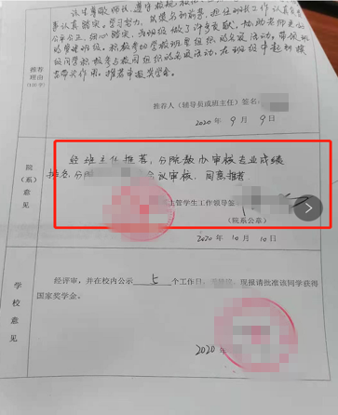
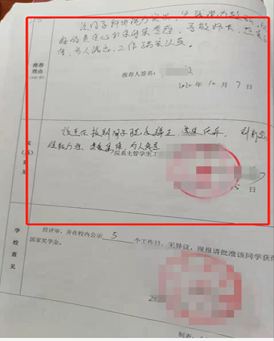
“院系意见”存在“代写”情况

Slide 31
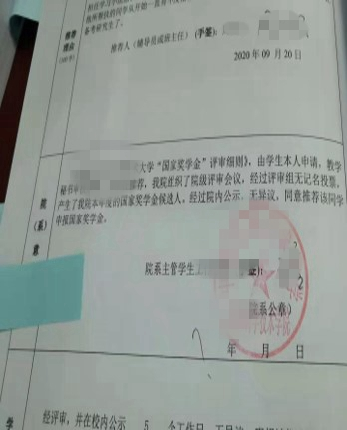
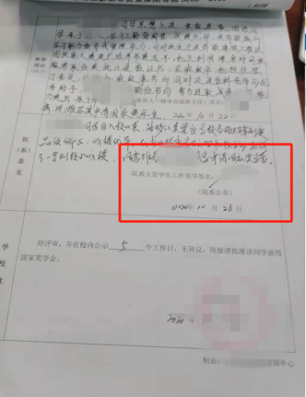
“院系意见”未落款时间；“院系意见”未盖公章

Slide 32
三、《国家奖学金申请审批表》填写的常见问题
（三十）院系日期，早于申请日期和推荐日期，晚于学校盖章日期。
要 求：院系日期，应不早于申请日期和推荐日期，不晚于学校盖章日期。对于日期不符合规定者，直接取消名额。
（三十一）公示日期，个别学校填写为3天，不符合文件规定。
要 求：各地各校应根据《本专科生国家奖学金评审办法》的规定严格执行，公示应在校内进行不少于5个工作日。对于公示日期不符合规定者，直接取消名额。

Slide 33
三、《国家奖学金申请审批表》填写的常见问题
（三十二）公示不少于5个工作日的计算不准确，个别学校周一开始公示，周五结束公示，学校意见的落款时间为周五当日日期。
要 求：公示时间严格计算应以24小时为准，即开始公示当日当时至第二天当时为一天，如此，公示不少于5个工作日实际在具体日期上应超过5天。学校意见的落款时间应在公示结束后。

Slide 34
严谨 细致
认真 负责

